Slide 1
Tiled Based Rendering
Forward+
Clustered

Slide 2
如何处理多个光源？
Forward
Deferred
Tiled Based Forward: Forward +
Tiled Based Deferred

Slide 3
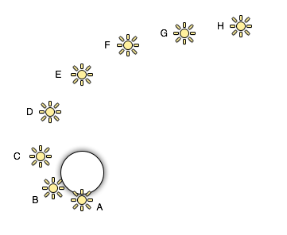
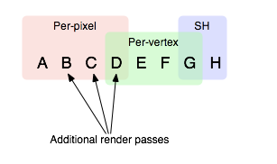
Forward
伪代码
Output = 0
foreach object in Objects:
foreach light in Lights :
Output += LightingPass(light, object);
问题
N(Objects) * M(Lights)个Pass
解决：限制Lights的个数
超过限制的光源的改为顶点光或者球谐光

Slide 4
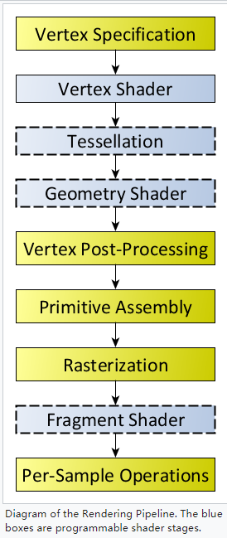
优化1：减Pass数
问题：
一个Pass只计算一个光源
一个Pass的构成 = … + Vert + Frag + …
整个光栅化过程重复了M遍
解决
一个Pass计算M个光源
传个Per Object的LightList到FragmentShader
只要一次光栅化，重复计算省掉了(顶点计算在手机上也耗)
Unity LRP的做法
还有什么优化空间？

Slide 5
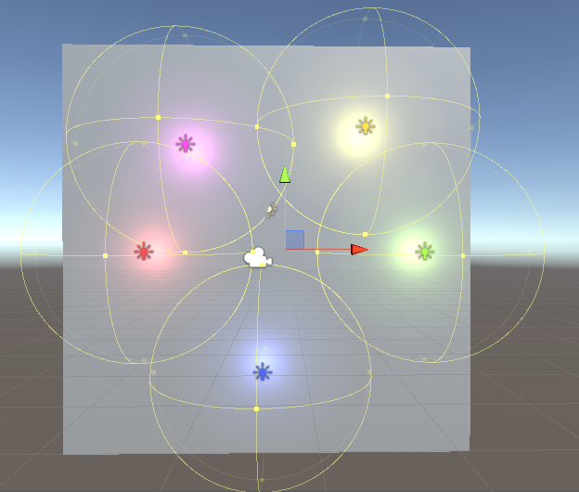
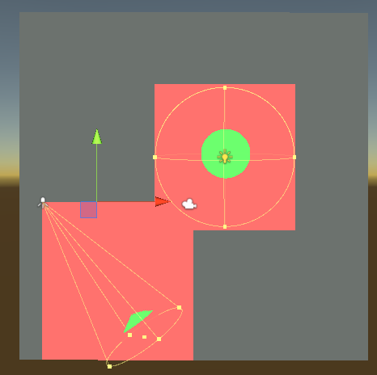
优化2：减Frag的无用计算
一个光源会影响哪些像素？
光源包围盒在屏幕上的投影
Scissor Test
Scissor Test实际是放在FragShading之前
有效区域 << 包围盒
红色区域都是无用功
基于优化1的无用区域就更大了
物体在屏幕上的投影(无法Scissor Test)
解决
不再是Per Object来算光照
而是Per Pixel Group来算
➔ Forward+就是其中一种
Notes:
https://stackoverflow.com/questions/33808005/why-is-scissor-test-behind-fragment-operation

Slide 6
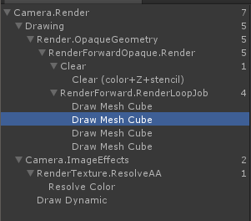
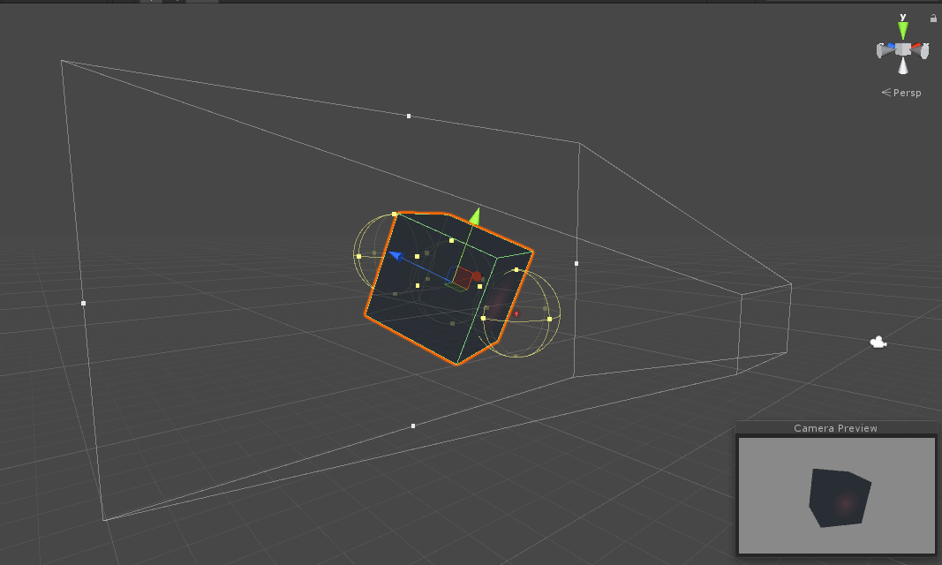
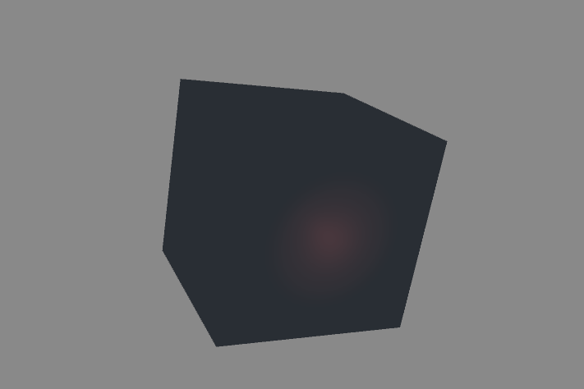
Forward+:Tiled Based Forward
可以做什么?
一个Pass算多个光源的同时，不扩大它的Scissor Test范围
以Tile为单位做Light Culling
踢掉一些明确没贡献的光源，例如
在物体里，或者背向屏幕的
需要ZPrePass

Slide 7
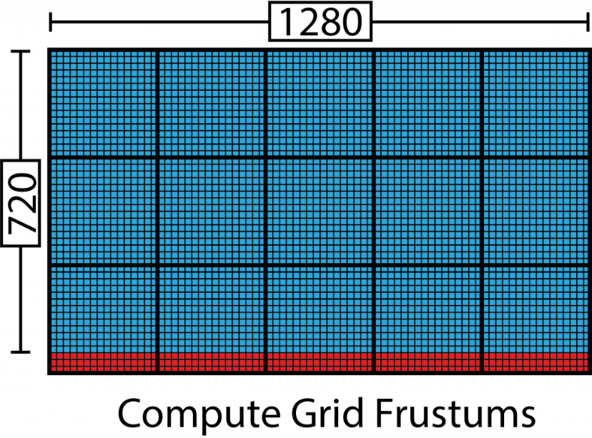
Tiled Based
Light Grid
屏幕空间的Tile:N×N个像素
分割粒度
一般是64的倍数，不超过1024
8×8(64), 16×16(256), 32×32(1024)
Per Pixel Group
流程：
Light culling
生成每个Tile的Light List
Opaque pass
Transparent pass
好处：
兼容透明物体
兼容Forward管线

Slide 8
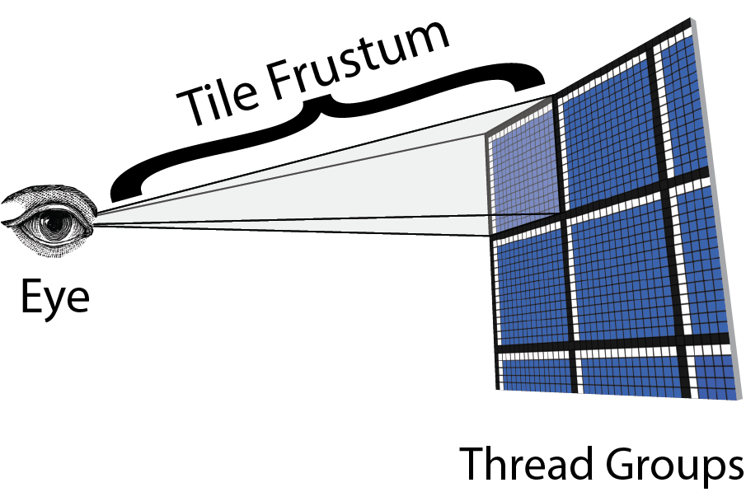
Light culling
计算各个Tile被哪些光源覆盖住
Tile Frustum
被分成一个个小的视椎体
实际是Tile Frustum和光源在三维上求交的过程，可拆分为：
如何求Tile Frustum？
如何求交?

Slide 9
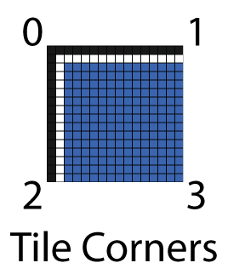
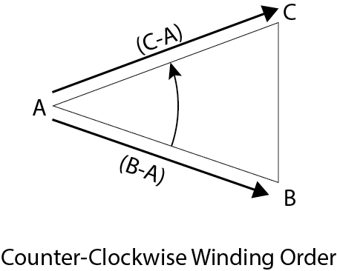


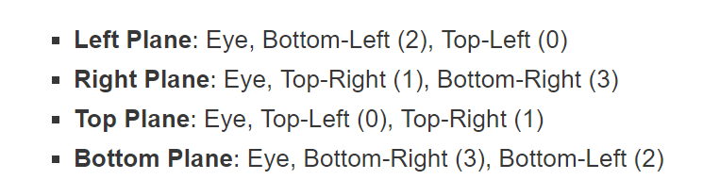
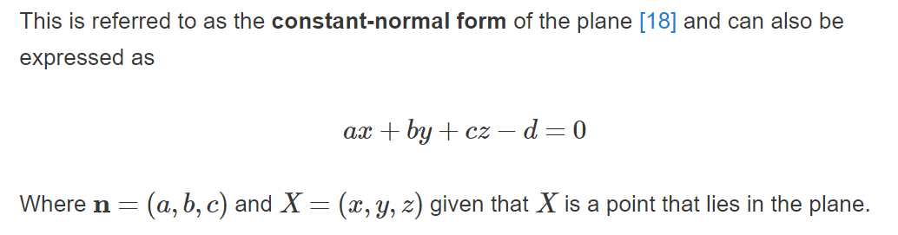
如何求Tile Frustum？
视椎体的6个面中
上下左右是固定的，可以预计算
前后则需要根据深度实时计算
预计算
每个Tile的四个角的屏幕位置都是已知，可以算出它们在Far Plane的坐标
那么三点可以确定一个平面Plane(n,d)
n为归一化法线,P为平面上一点,d为原点到平面距离

Slide 10
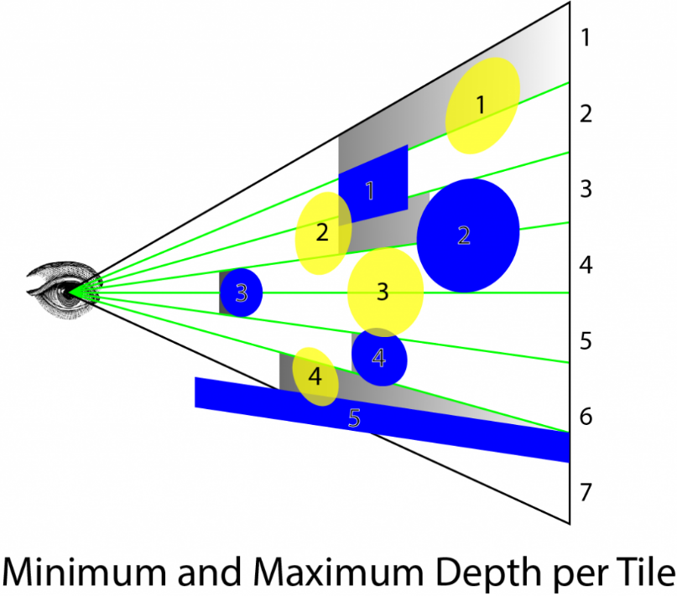

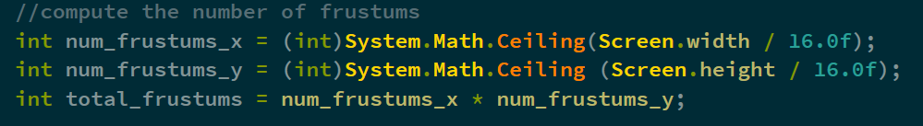
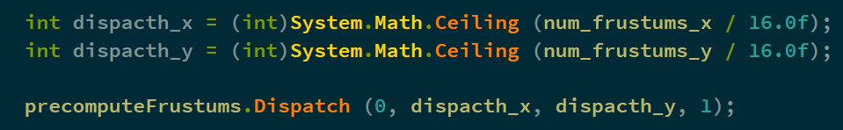
如何求Tile Frustum？
前后Plane
求Tile的Min和Max深度(View Space)
蓝色是物体；黄色是光源
可以放在LightCulling步骤一起算
实现
precomputeFrustums.compute

Slide 11
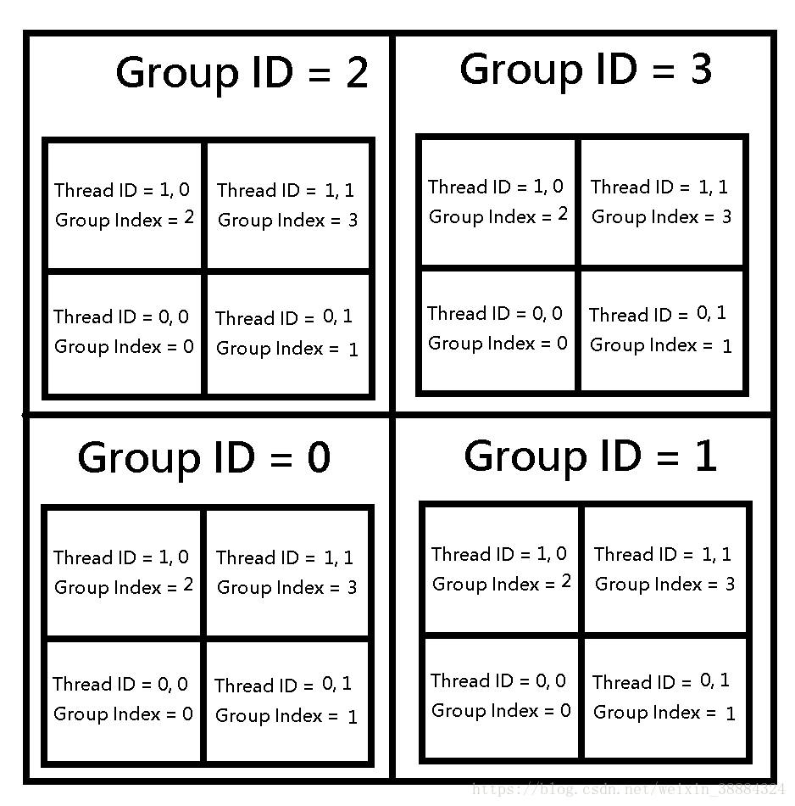
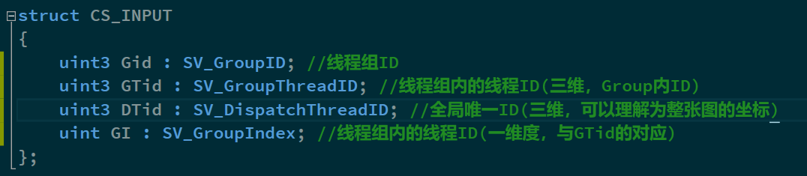
ComputeShader
Dispatch (x, y, z) 與 numthreads (x, y, z)
Dispatch.x * numthreads.x 等于宽度；Dispatch.y * numthreads.y 等于高度
numthreads (x, y, z)作为一个Group
每个核心处理处理一个Group
Group Size为numthreads.x * numthreads.y * numthreads.z ，必須小於等於 1024
同一Group内：
可同步 GroupMemoryBarrierWithGroupSync()
可共享变量 groupshared
RWStructuredBuffer
Struct数组，存光源，视椎体数据

Slide 12
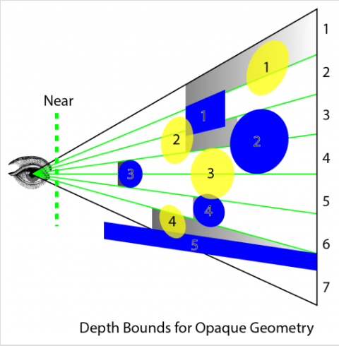
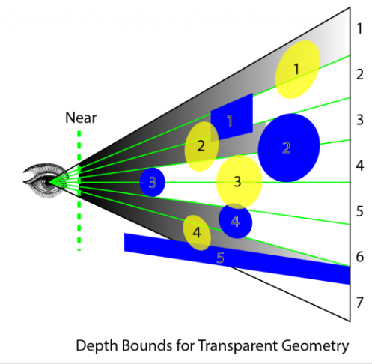

Light Culling
Opaque:
保留Min和Max Depth之间的
Light1: 在Tile2被剔
在Tile1虽然没照到任何物体，但没被剔(局限)
Light2: 加到Tile2和3; 在Tile4被剔
Light3: 在Tile4和5被剔，被Obj3遮挡了
Light4: 在Tile6被剔，加到Tile7
Transparent：
只能剔除Max Depth后的
Depth由Opaque生成

Slide 13
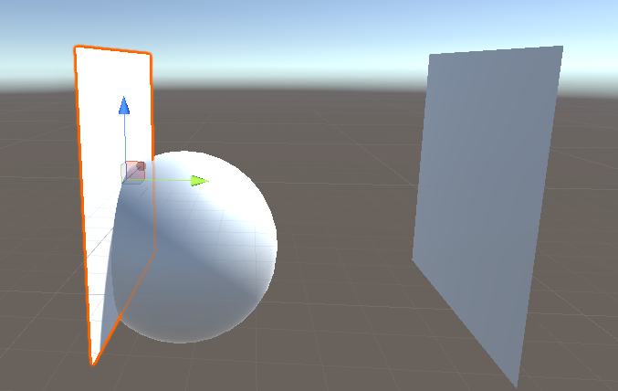
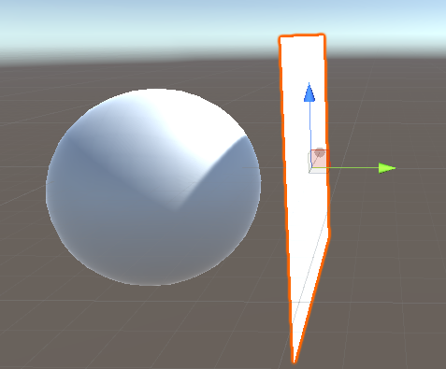
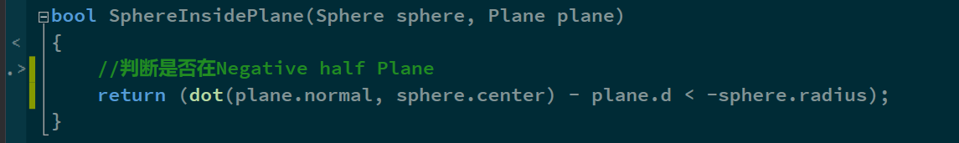
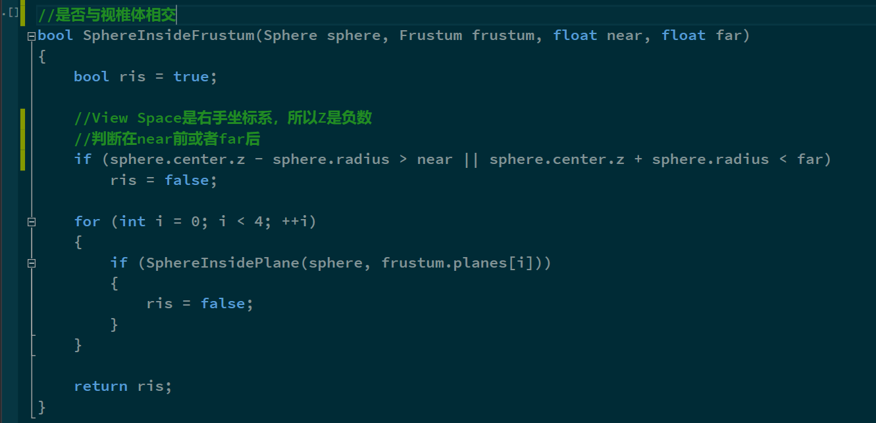
Light Culling
Point Light
判断球体不在视椎体内
Culling Plane的法线朝里，分成正负半空间
剔除条件：判断球体是否完全在某一个Plane的负半空间

Slide 14
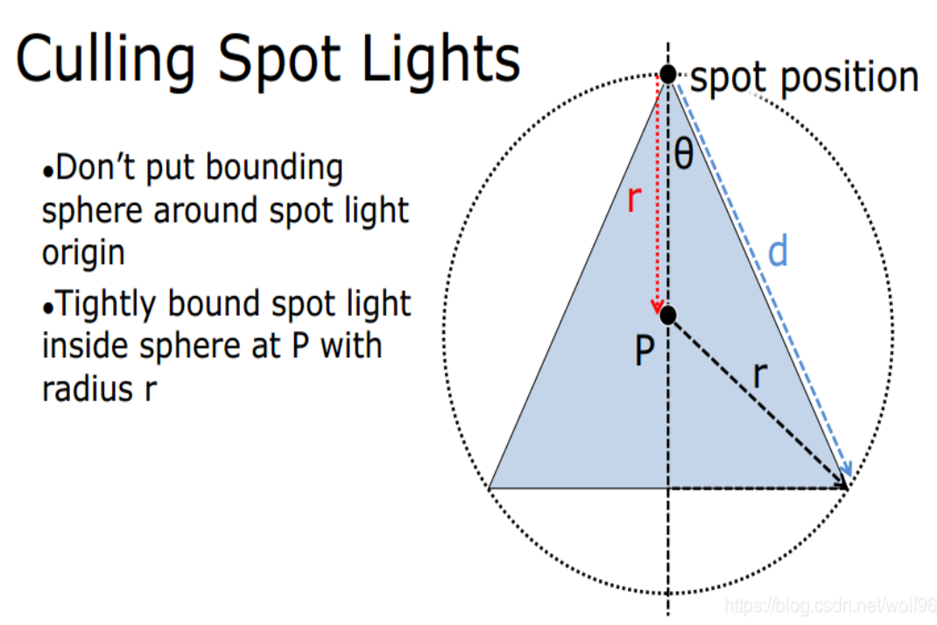
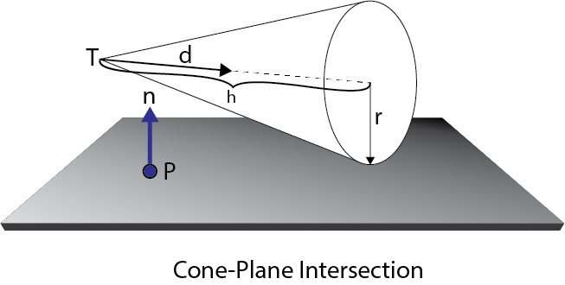
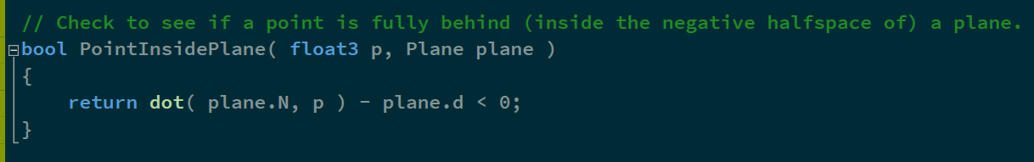

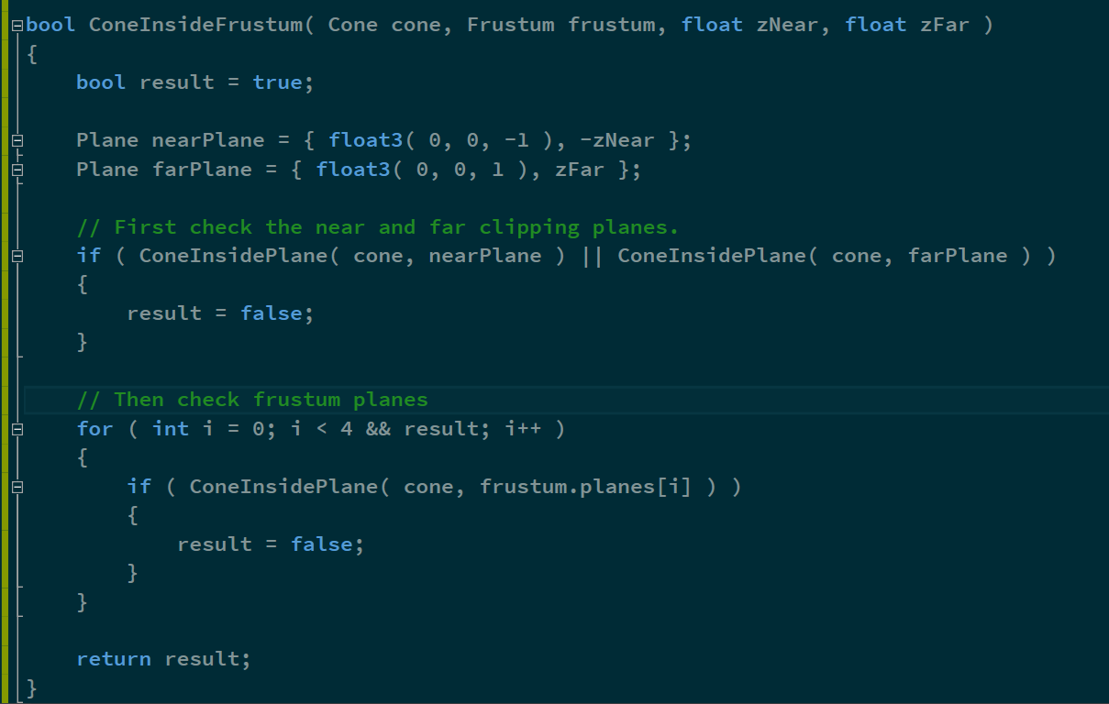
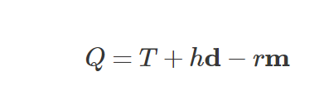
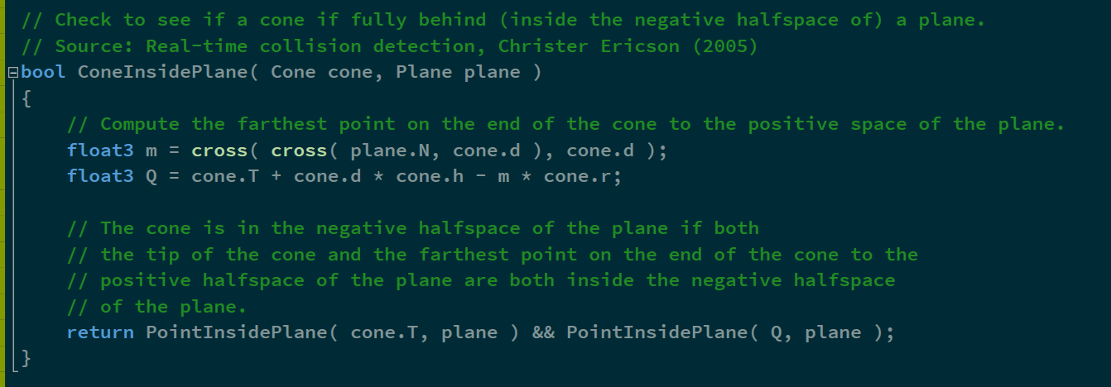

Light Culling
Spot Light
求与Plane最近的一点Q
剔除条件：判断T和Q同时在负半平面
求底部跟N同向的m

Slide 15
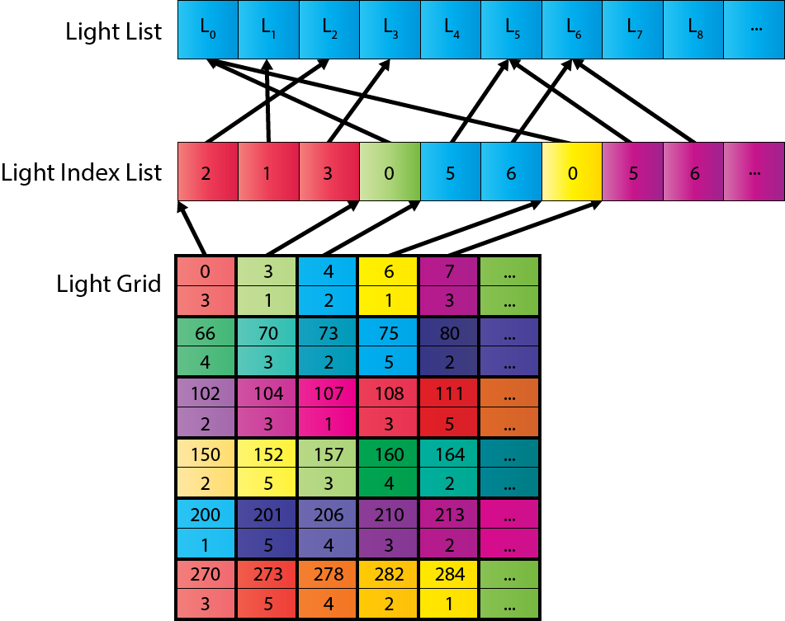
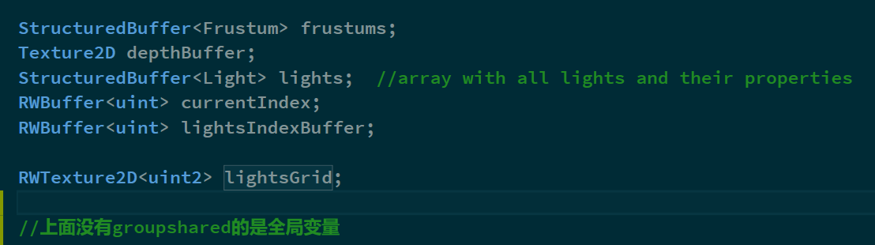
Light Culling
结果怎么放
Light Grid ➔ Tile
2DTexture

Slide 16
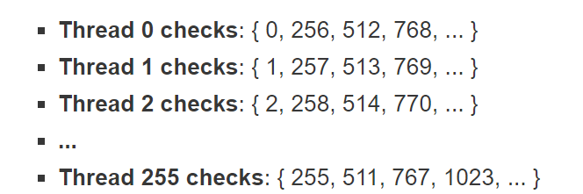
Light Culling
LightCulling.compute
对应关系
一个Group => 一个Tile
Group内有groupshared变量(如GroupFrustum）
还可同步GroupMemoryBarrierWithGroupSync()
一个Thread
算深度时，Tile的各个像素
算Light Culling时，对应一个光源
并行计算

Slide 17
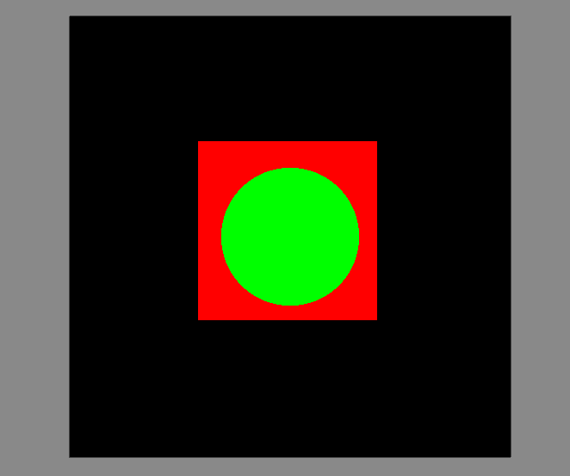
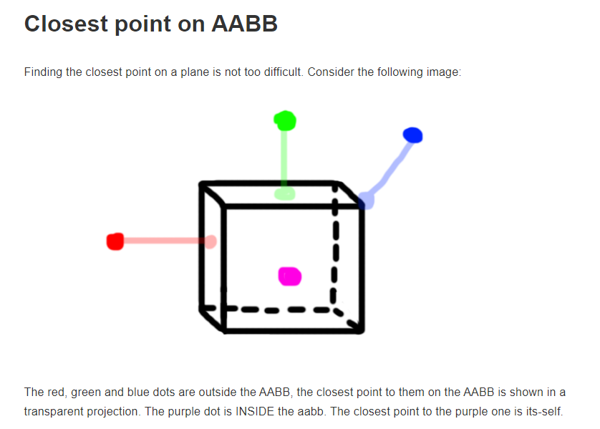
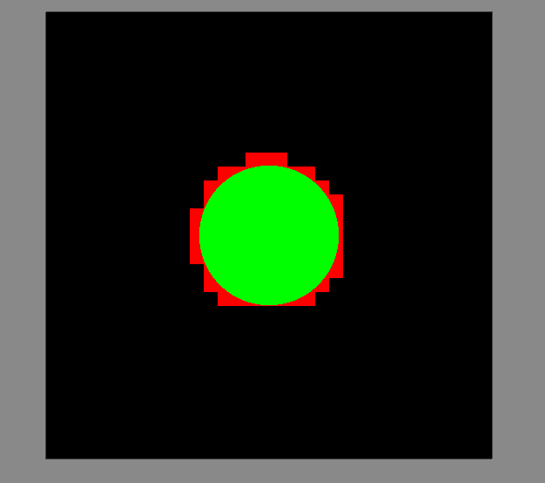
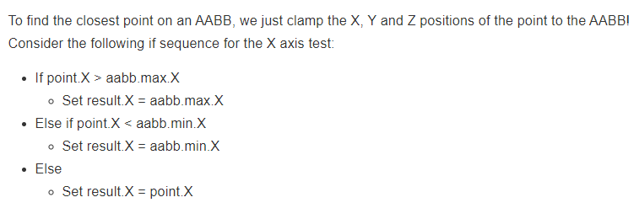
Sphere AABB Intersection
False Positive
前面的Light Culling还不是很准确
加个Tile Frustum的AABB和Sphere的碰撞测试
原理是求Sphere center到AABB最近的一个点
Notes:
https://gdbooks.gitbooks.io/3dcollisions/content/Chapter1/closest_point_aabb.html
https://gdbooks.gitbooks.io/3dcollisions/content/Chapter2/static_sphere_aabb.html
https://github.com/erich666/GraphicsGems/blob/master/gems/BoxSphere.c

Slide 18
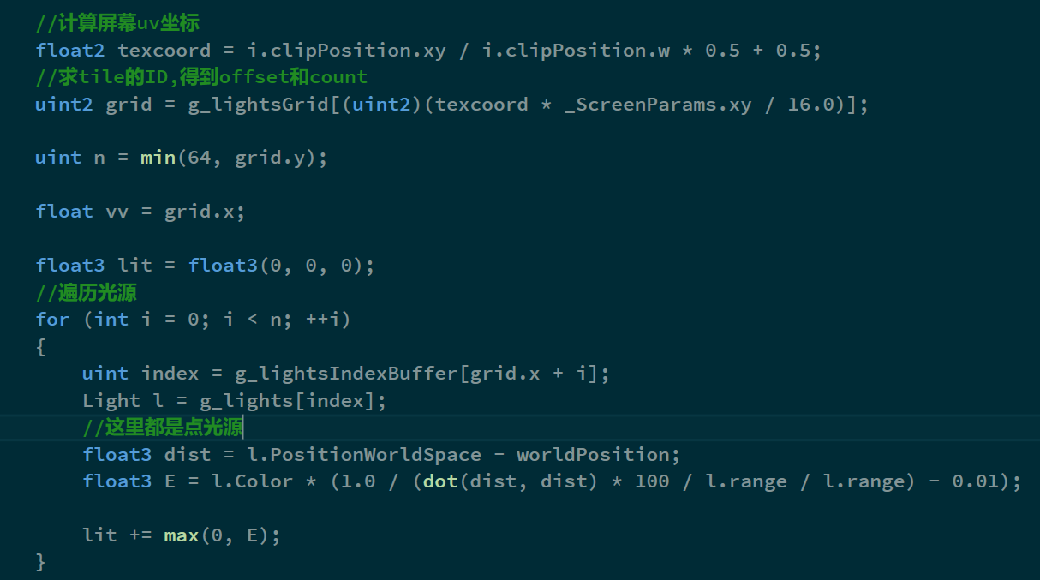
Final Shading
渲染
算出当前像素的Tile，读取光源的Offset和Count
遍历Count个光源做光照计算

Slide 19
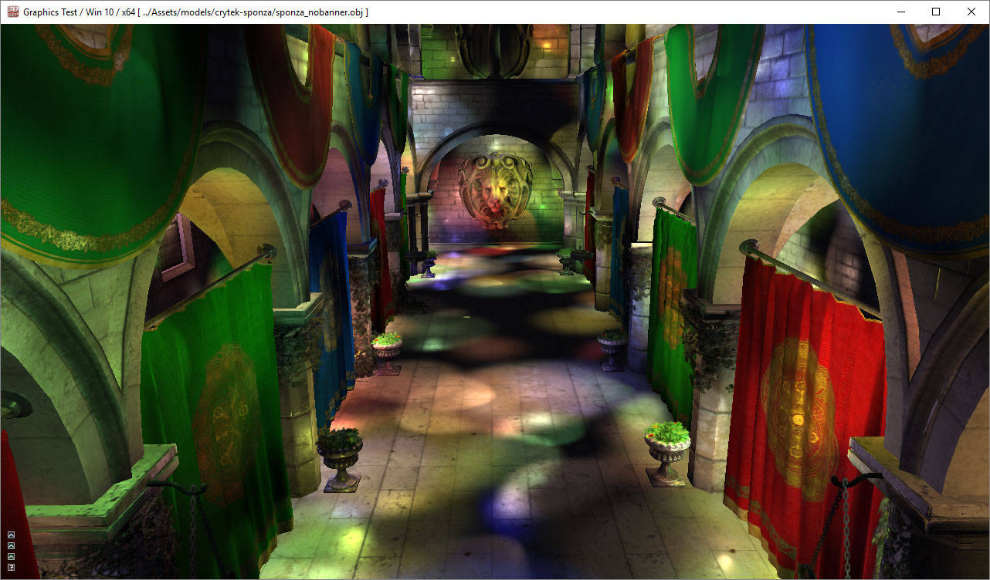
对比
Large lights with a range of 35-40 units
Small lights with a range of 1-2 units
NVIDIA GeForce GTX 680 GPU
Screen resolution of 1280x720
Crytek Sponza scene
善于处理小光源

Slide 20
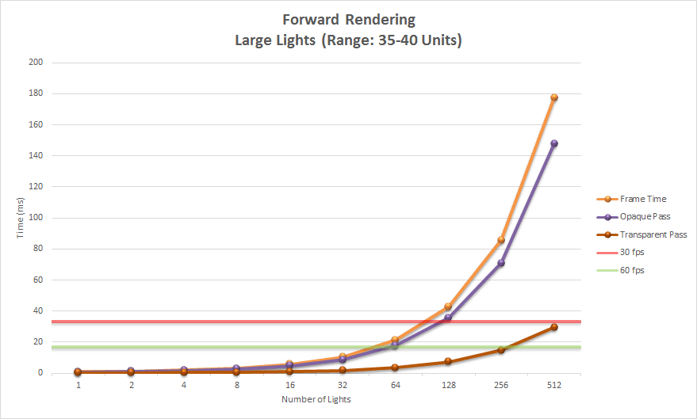
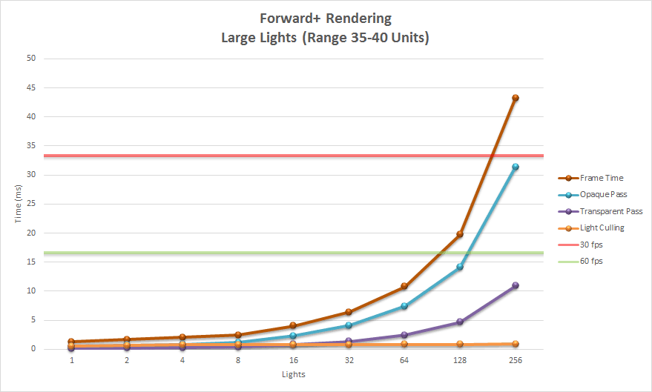
Large Lights

Slide 21
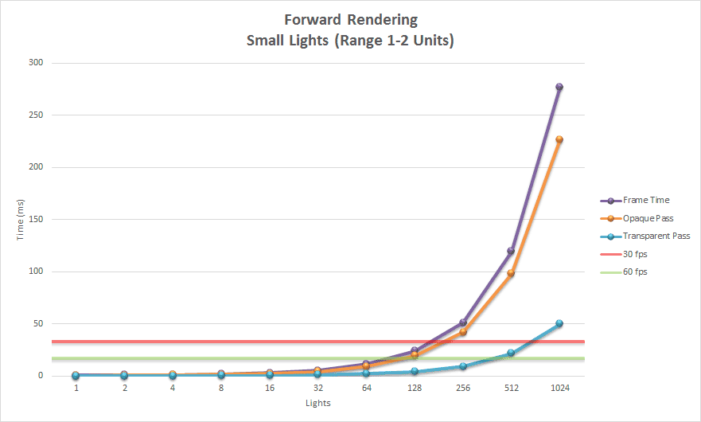
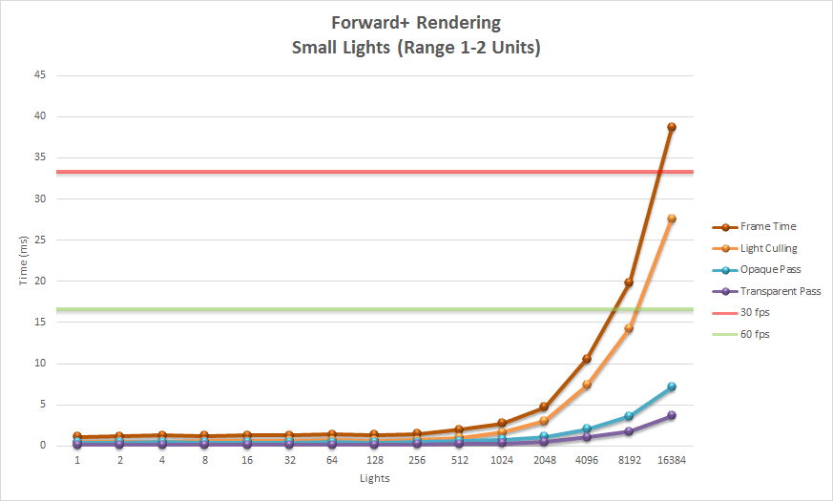
Small lights

Slide 22
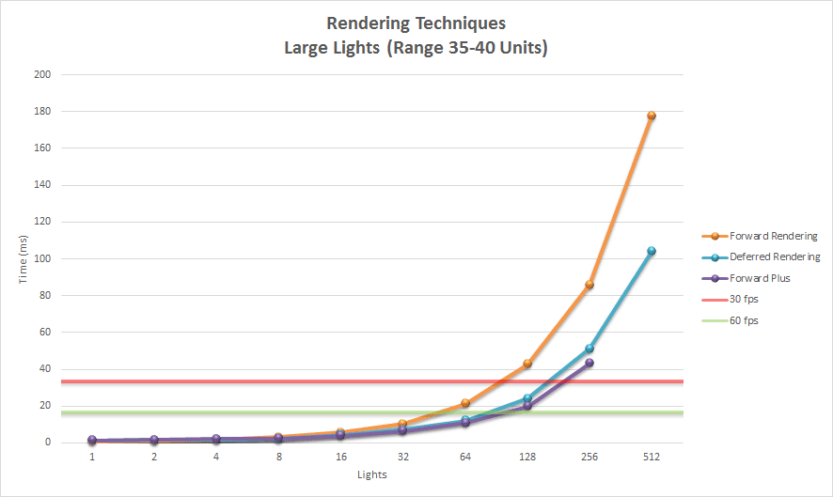
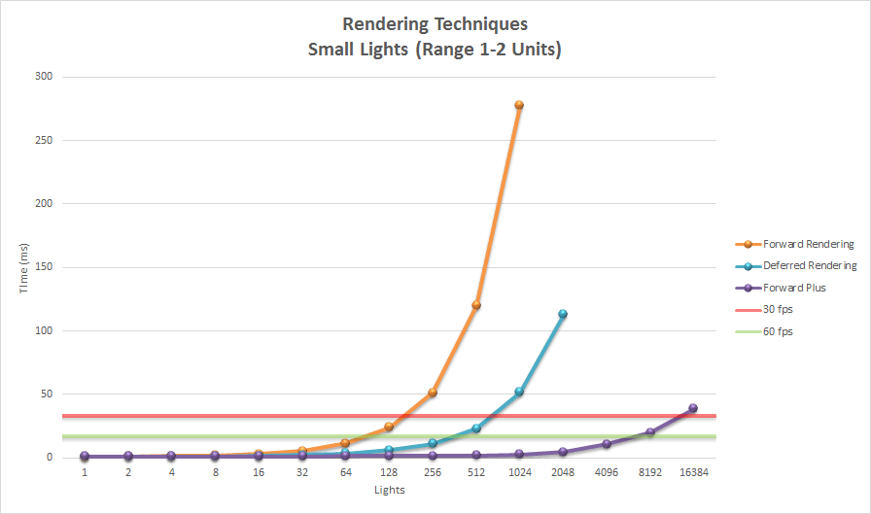

Slide 23
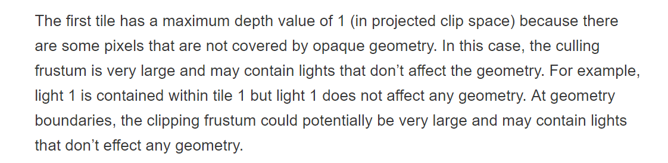
问题
False Positive
Tile的min和max depth跨度太大
怎么办？
Tile再加一个维度,在Z轴切分 ➔ Clustered Forward
Notes:
https://blog.csdn.net/wolf96/article/details/85541991

Slide 24
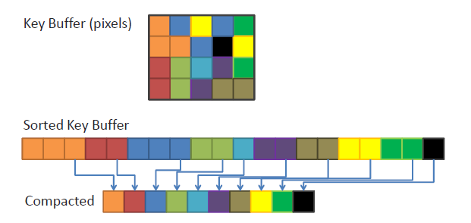
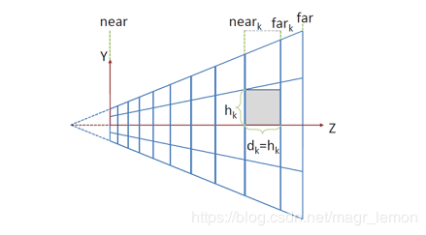
Clustered Forward
Cluster
Z轴切分frustum
减少Cluster
排序+合并
Notes:
https://blog.csdn.net/magr_lemon/article/details/84571369

Slide 25
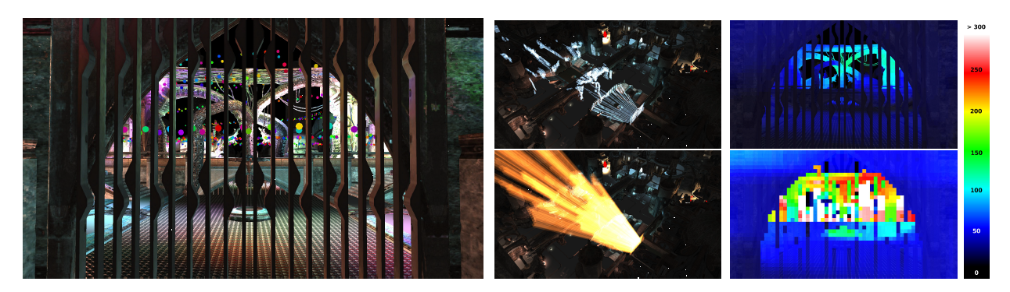
Clustered Forward

